Slide 1

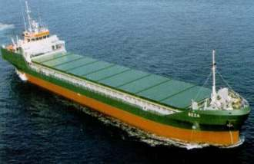

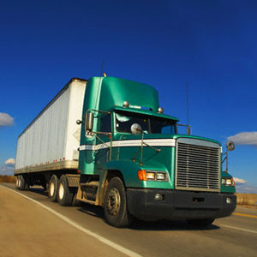











GESTIÓN DE RIESGOS

Slide 2
PROCESO DE GESTIÓN DE RIESGOS
Establecer el contexto
Identificar riesgos
COMUNICAR Y CONSULTAR
Analizar riesgos
MONITOREO Y REVISION
Evaluar riesgos
Tratar riesos

Slide 3
CLASIFICACIÓN
DE LOS
RIESGOS

Slide 4
GESTIÓN INTEGRAL DE RIESGOS
Riesgos Financieros
Riesgos Estratégicos
Riesgos del mercado financiero
Demanda del mercado
Valor de los activos
Cambios en la industria/clientes
Volatilidad en los riesgos de tasas de cambio y tasas de interés
Nuevos negocios
Alianzas
Capital intelectual
Riesgo de crédito de las contrapartes
Liquidez, flujo de caja.
Canales y redes de distribución
Investigación y desarrollo
Gestión Integral
de Riesgos
Daños a bienes
Responsabilidad civil
Riesgos informáticos
Accidentes de trabajo
Riesgos regulatorios
Desastres naturales
Lucro cesante
Riesgos ambientales
Continuidad del negocio
Cadena de abastecimiento
Riesgos Puros
Riesgos Operacionales
Notes:
¿COMO ES HOY LA ADMINISTRACIÓN DE RIESGOS EN LAS EE.PP.M.?
Podríamos decir que este es el enfoque tradicional. Los riesgos se han manejado de forma independiente a través de varias dependencias de la Organización.
Riesgos puros: Programa tradicional del seguros que se ha manejado de manera centralizada a través de la Unidad Riesgos y Seguros. También forma parte de este segmento de riesgos los trabajos realizados por el Departamento de Salud Ocupacional.
Riesgos operacionales: Manejo disperso en la organización (Compras, Almacenes, Ambiental, Informática Corporativa)
Riesgos Financieros: A cargo de la Gerencia de Planeación y Finanzas (Gestión de capitales, Banca de inversión, Tesorería, etc)
Riesgos estratégicos: Hoy a cargo de la Gerencia Comercial. El nuevo ámbito de los servicios públicos ha agregado este portafolio de amenazas al mapa de riesgos de la organización.

Slide 5
Clasificación
Por su Origen
Riesgos Naturales
Riesgos Tecnológicos
Riesgos Sociales

Slide 6
IDENTIFICACIÓN
DE LOS
RIESGOS

Slide 7

INFORMÁTICA
COMPRAS
RECURSOS HUMANOS
VENTAS
CALIDAD
producción
SEGURIDAD
EMPRESA
DESPACHOS
ALMACEN

Slide 8
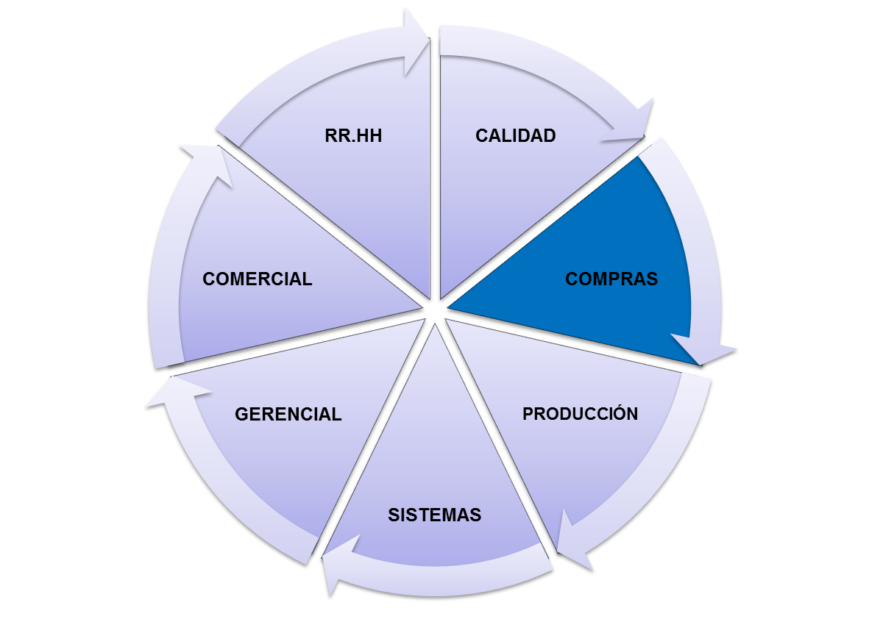
IDENTIFICACIÓN DE RIESGOS POR PROCESOS
ACTIVIDADES QUE REALIZA E PROCESO
QUE RIESGOS TIENE SU PROCESO ?
DEMANDAS
PERDIDA DE NFORMACIÓN
CONTAMINACIÓN
DAÑO DE MERCANCIA
LAVADO DE ACTIVOS
MULTAS
HURTO DE ELEMENTOS
………..

Slide 9
¿Cómo y por qué se pueden suceder?
Cliente fraudulento:
  Falta de conocimiento del mercado.
  Falta de análisis del cliente.
  Falta de entrenamiento del personal en riesgos.
  Falta de acceso a bases de datos, asociaciones con información sobre empresas,…

Slide 10
Modelo Identificación de riesgos proceso xxxxxxxxx
Riesgo | Descripción | Agente generador | Causa | Efecto

Slide 11
Modelo Identificación de riesgos proceso logístico
Riesgo | Descripción | Agente generador | Causa | Efecto
Hurto y/o robo | Posibilidad de que alguien se apodere ilegítimamente de materias primas, o productos terminados. | Personal de almacén | Falta de control de inventarios | Pérdida Económica
 |  |  | Errores en el proceso de selección de personal
 |  | Delincuencia común | Deficiencia en el sistema de seguridad diseñado
 |  |  | No aplica en las medidas de seguridad establecidas

Slide 12
TALLER
IDENTIFICACIÓN DE LOS
RIESGOS

Slide 13
TALLER
Identifique 10 riesgos de su proceso, con base en las actividades que realiza su proceso en el formato modelo
Ejemplo:
Daño de mercancía
Perdida de documentos
Demandas
Lavado de activos
Contrabando…Etc.

Slide 14
Modelo Identificación de riesgos proceso xxxxxxxxx
Riesgo | Descripción | Agente generador | Causa | Efecto

Slide 15
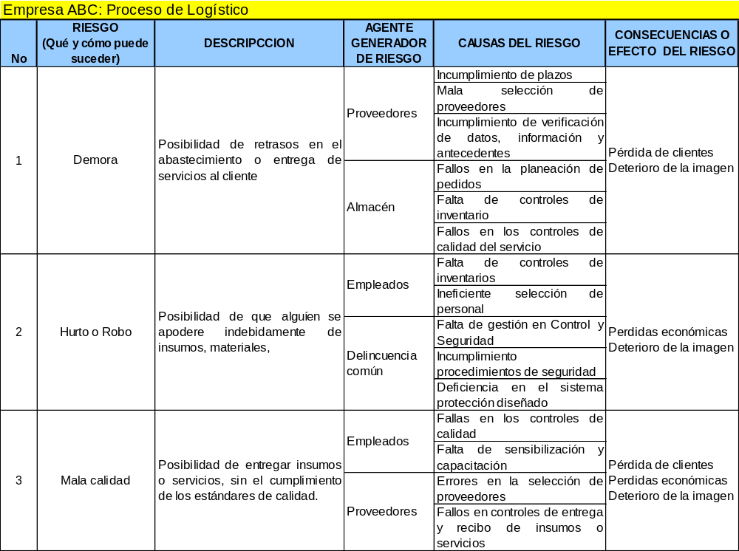
Identificación de Riesgos

Slide 16
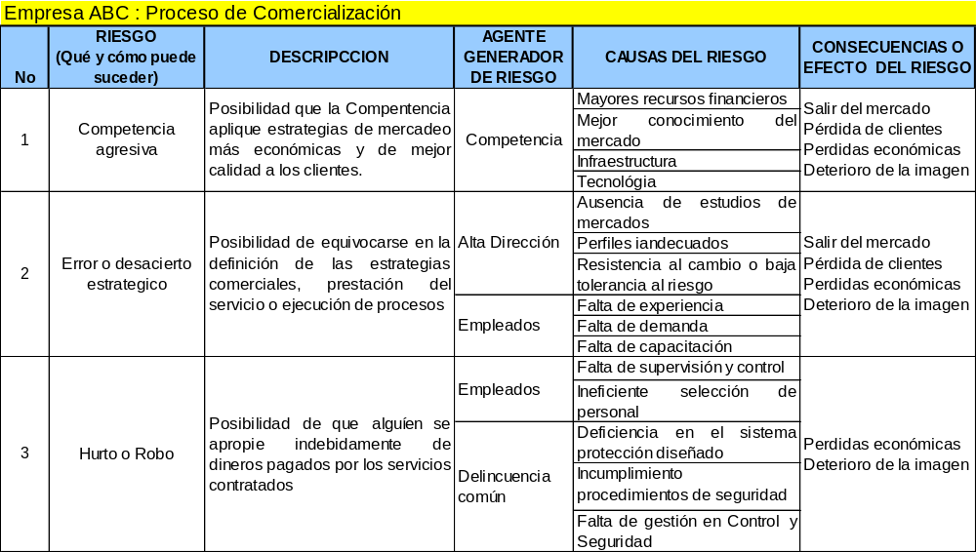
Identificación de Riesgos

Slide 17
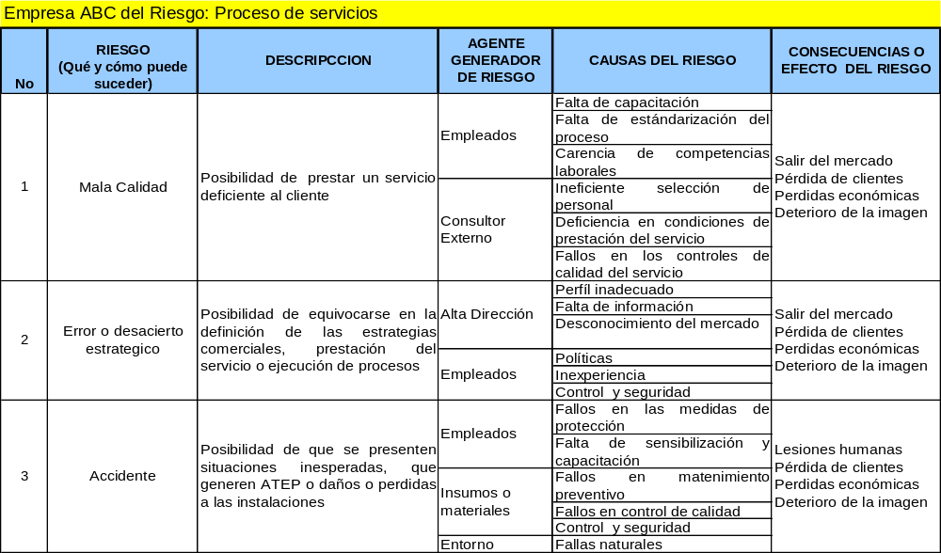
Identificación de Riesgos

Slide 18

GRACIAS
JORGE H. BELTRÁN
AUDITOR BASC
AUDITOR.JORGEBELTRAN
@YAHOO.COM
312 586 27 45
BOGOTÁ – COLOMBIA
Business Alliance for Secure Commerce

